Slide 1
Pull Request를 통한 코드 리뷰하기
데이사이드
서비스 개발 1팀
노승희
2022. 11. 14.

Slide 2
Pull Request 생성하기

Slide 3
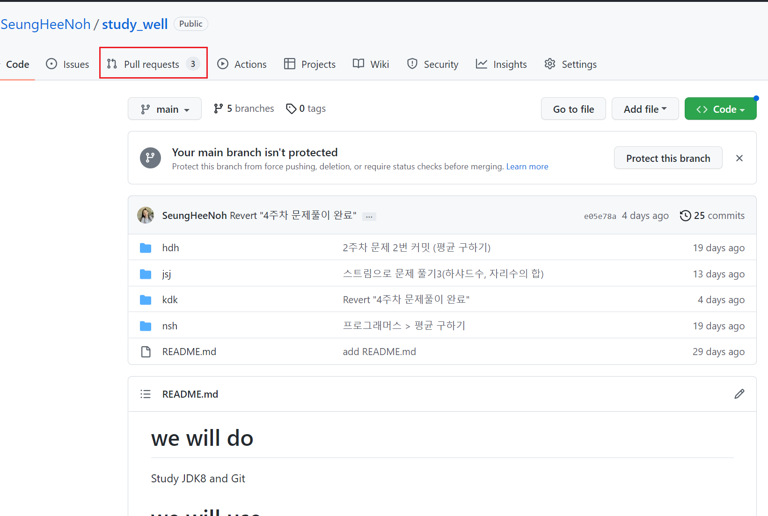
[step 1]
pull request 페이지로 이동한다.

Slide 4
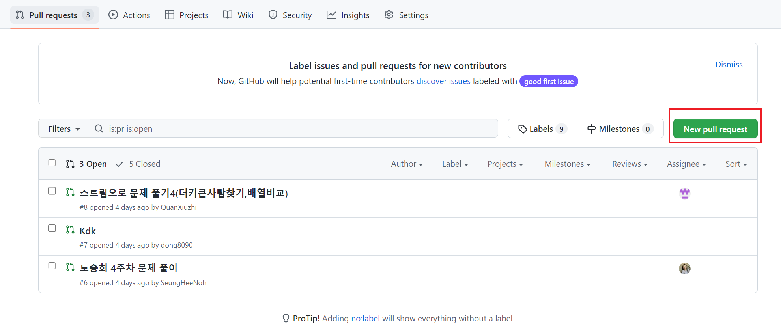
[step 2]
“New pull request”버튼을 클릭한다.

Slide 5
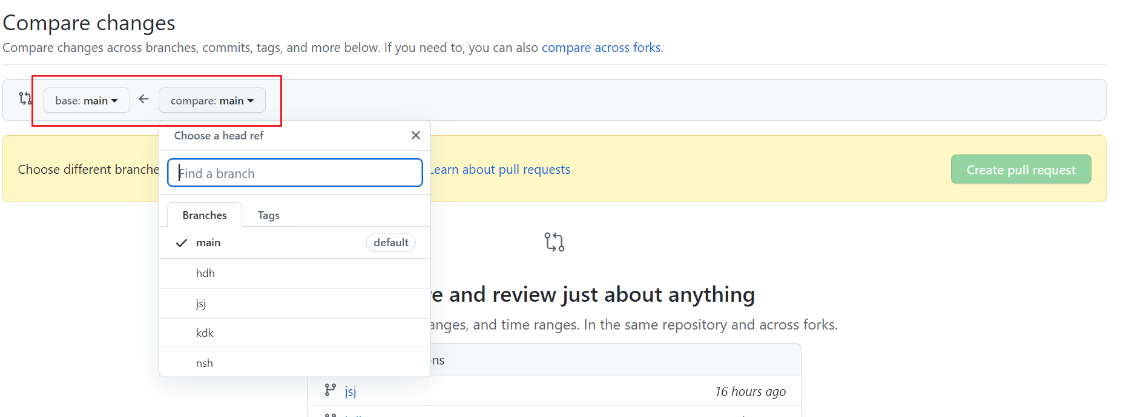
[step 3]
compare와 base의 차이점을 확인하기 위해서 compare 브랜치를 선택한다.

Slide 6
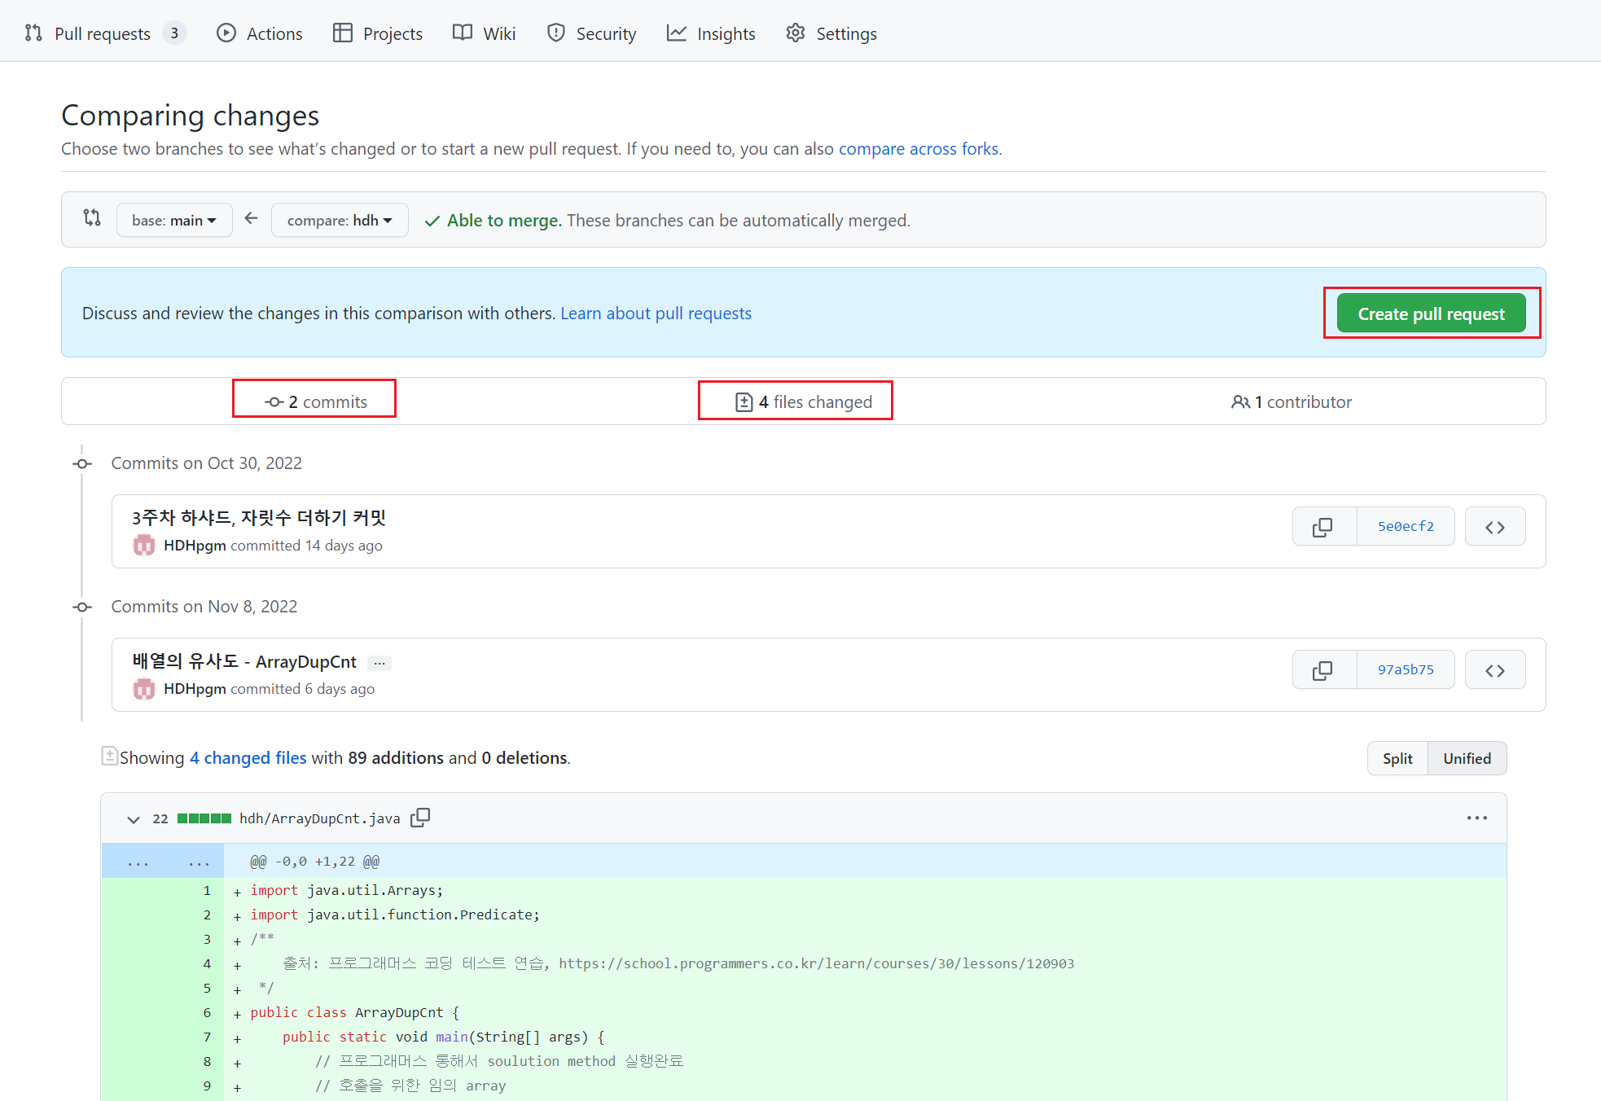
[step 4]
커밋 내용과 어떤 파일들이 수정되었는지 확인하고 이상이 없으면 “create pull request” 버튼을 클릭하여
pull request를 생성한다.

Slide 7
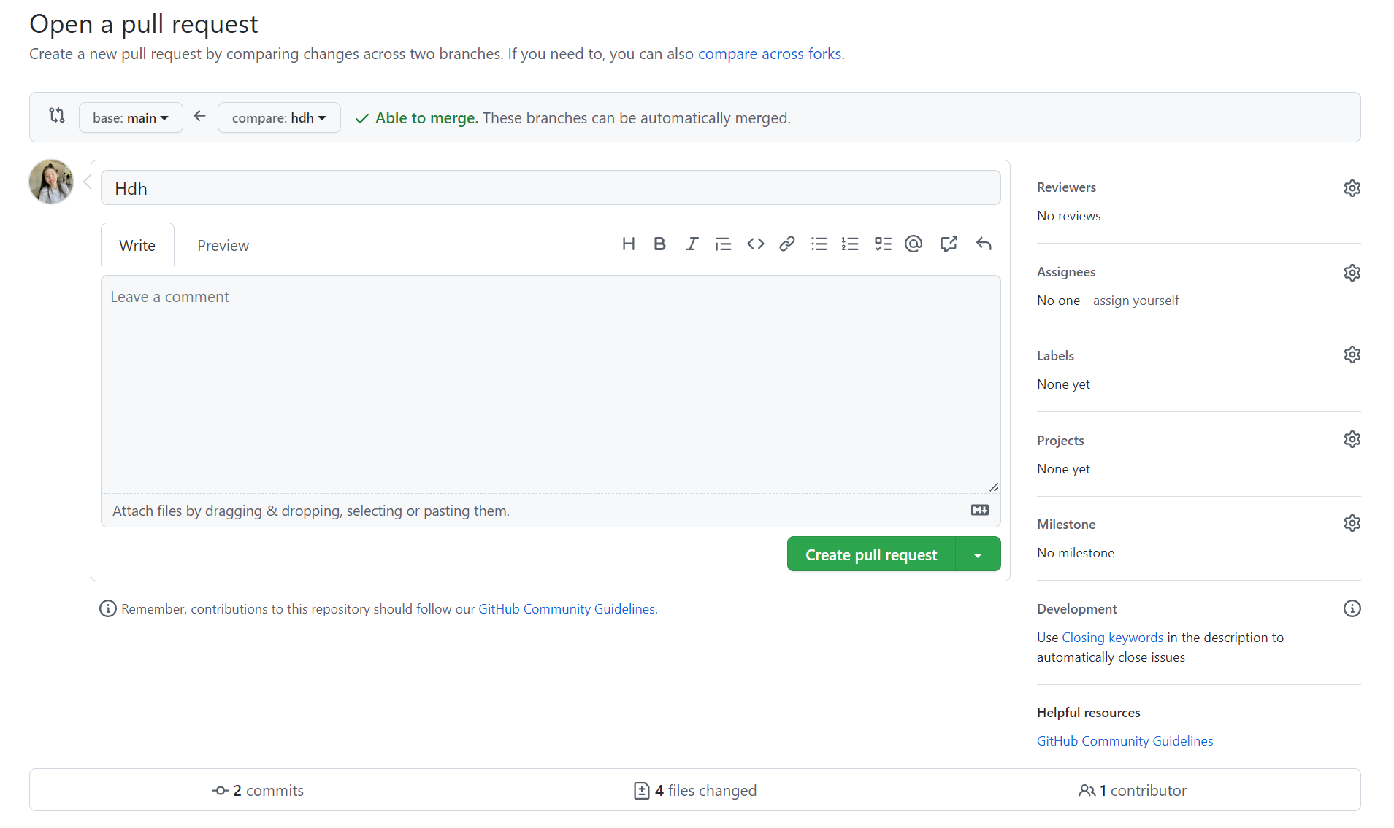
[step 5]
①
① PR 이름
③
② PR 상세 내용
②
④
③ 코드 리뷰를 해줄 담당자
⑤
⑥
④ PR 담당자
⑦
⑤ 해당 작업의 성격
⑥ PR과 연결된 project
⑦ PR과 연결된 milestone

Slide 8
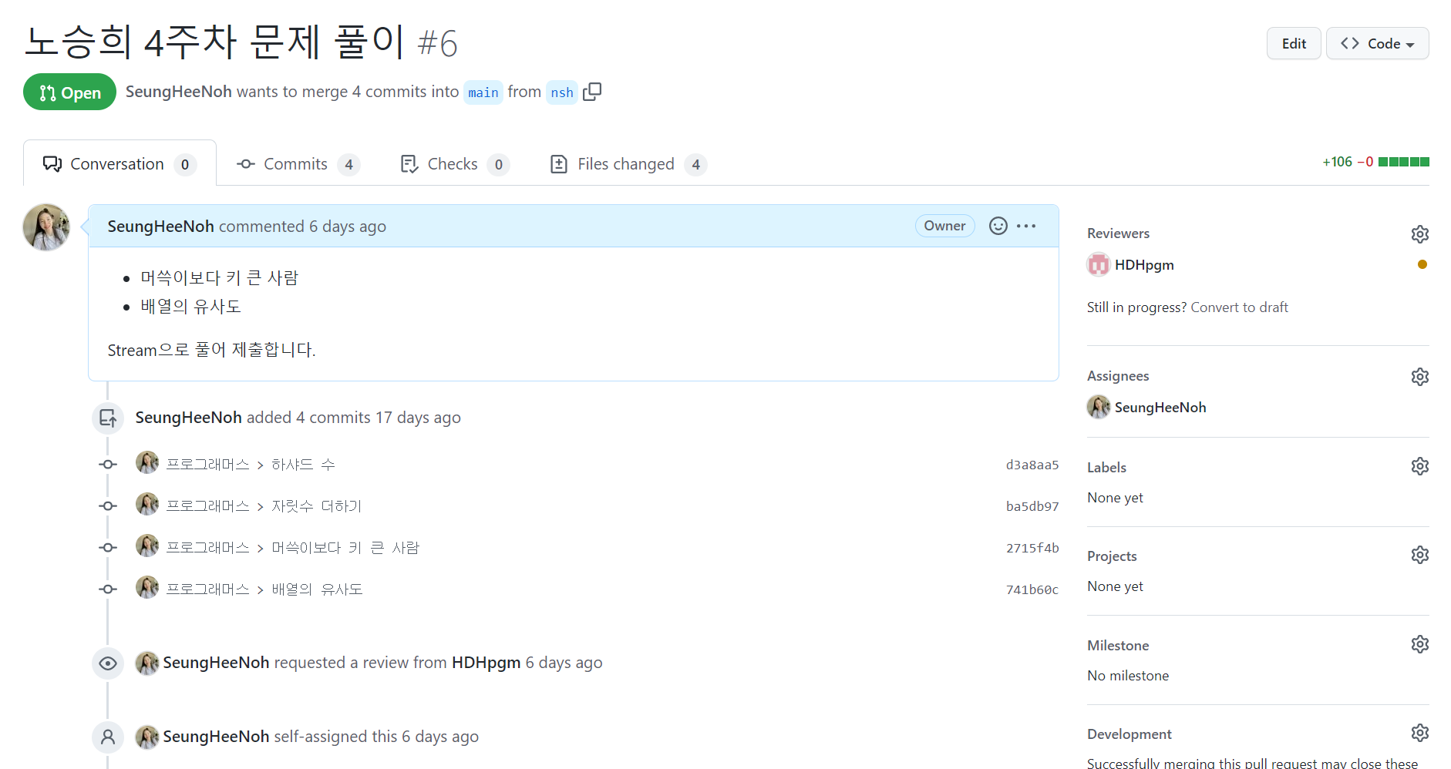
[step 6]

Slide 9
Code Review하는 법

Slide 10
[파일 전체 기준 : step 1]
pull request 페이지로 이동한다.

Slide 11
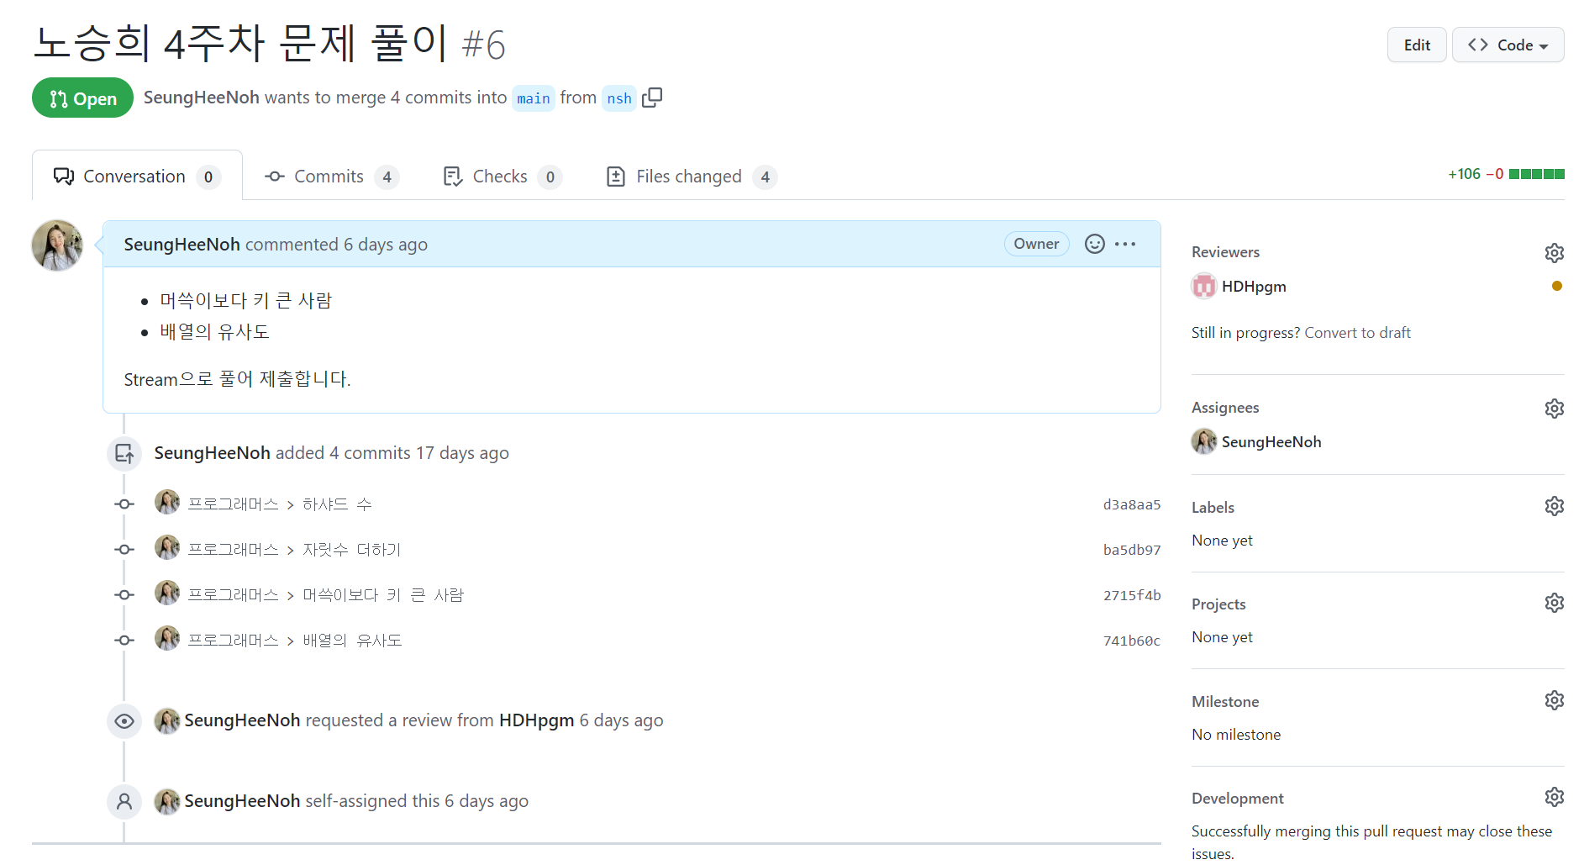
[파일 전체 기준 : step 2]
리뷰하고자 하는 Pull Request로 이동한다.

Slide 12
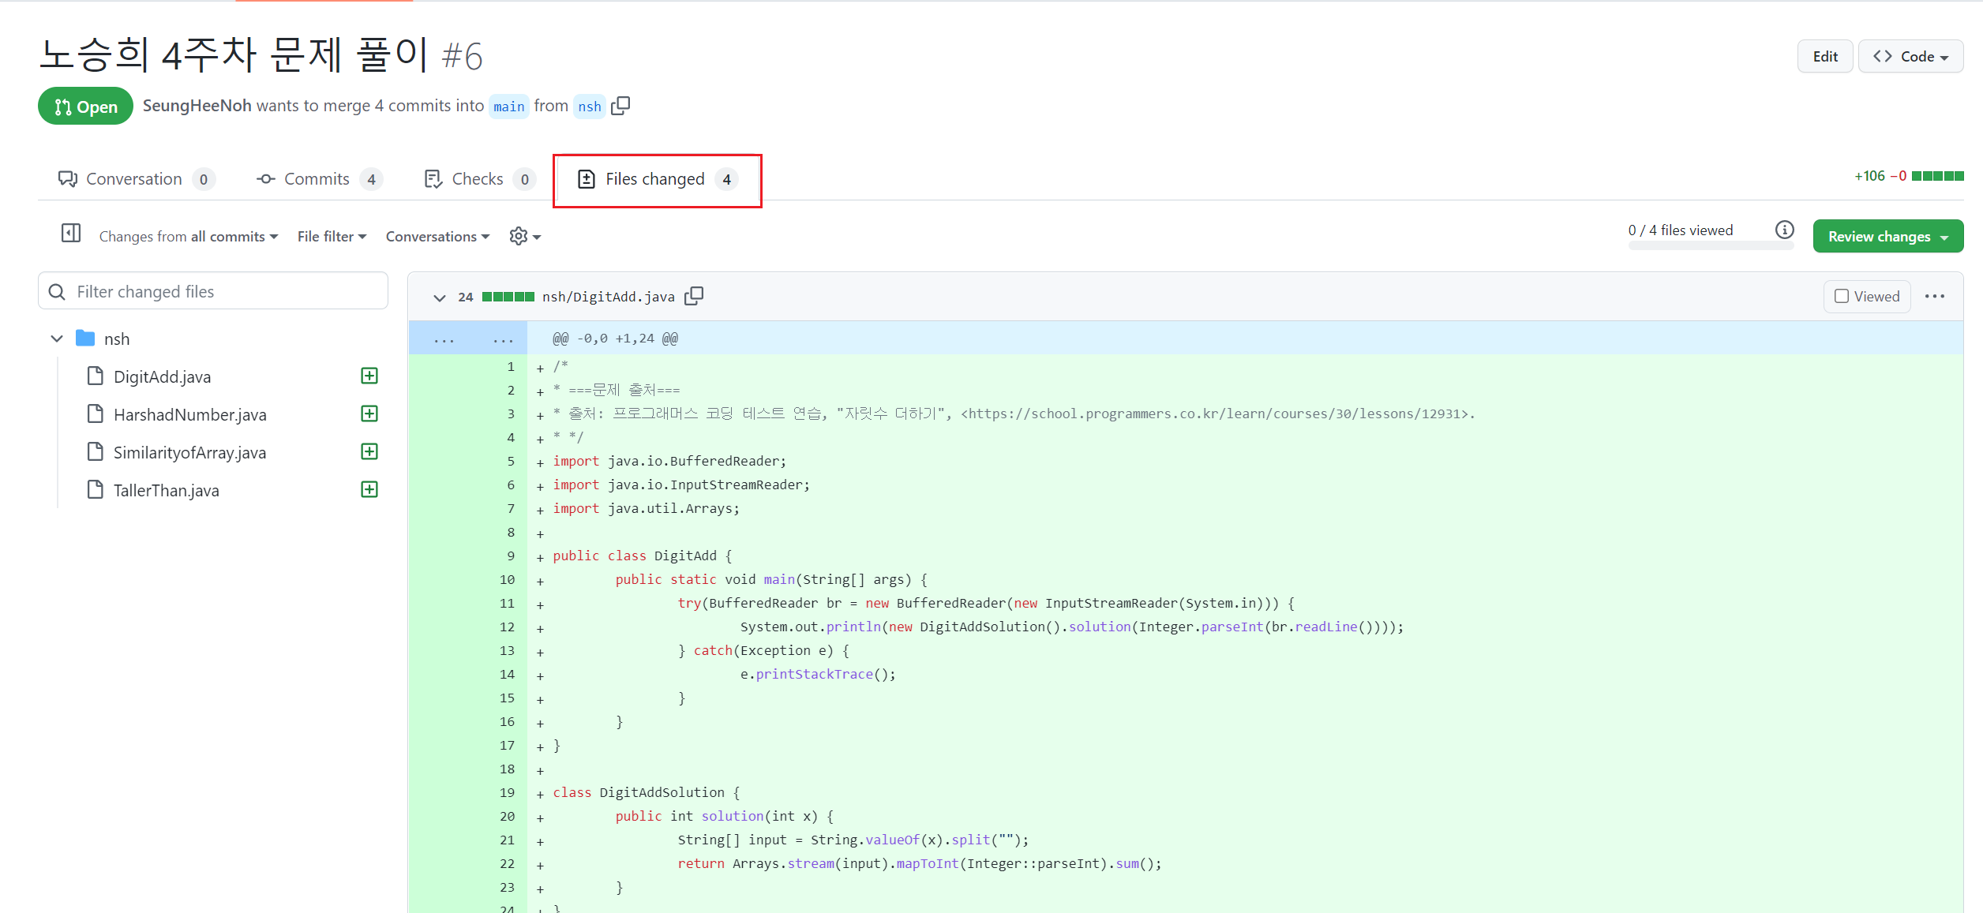
[파일 전체 기준 : step 3]
Files changed 탭으로 이동하면 수정된 Code가 노출된다.

Slide 13
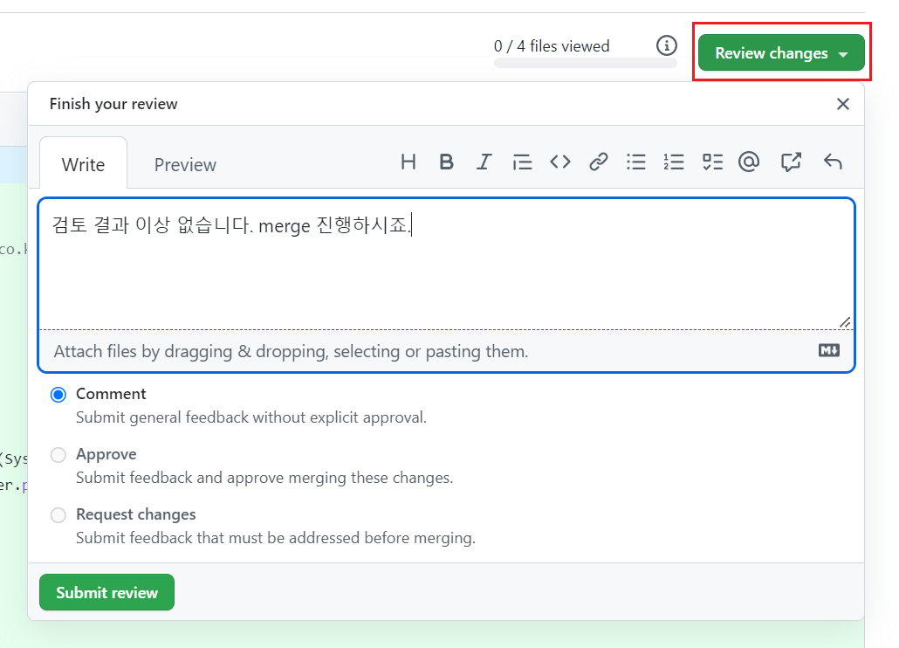
[파일 전체 기준 : step 4]
① code와 관련된 의견을 작성하는 공간
② comment
: 승인과 무관한 일반적인 의견을
남길 때 선택한다.
①
③ Approve
: Comment와 달리 리뷰어가 승인하는 것으로,
머지해도 괜찮다는 의견을 보내는 것이다.
②
③
④
④ Request changes
: 변경을 요청한다는 뜻으로,
승인을 거부한다는 것을 의미한다.
“Review changes” 버튼을 클릭하여 code와 관련된 의견을 남긴다.
이 때, 이 의견이 어떠한 성격인 것인지 Comment/Approve/Request changes에서 선택한다.

Slide 14
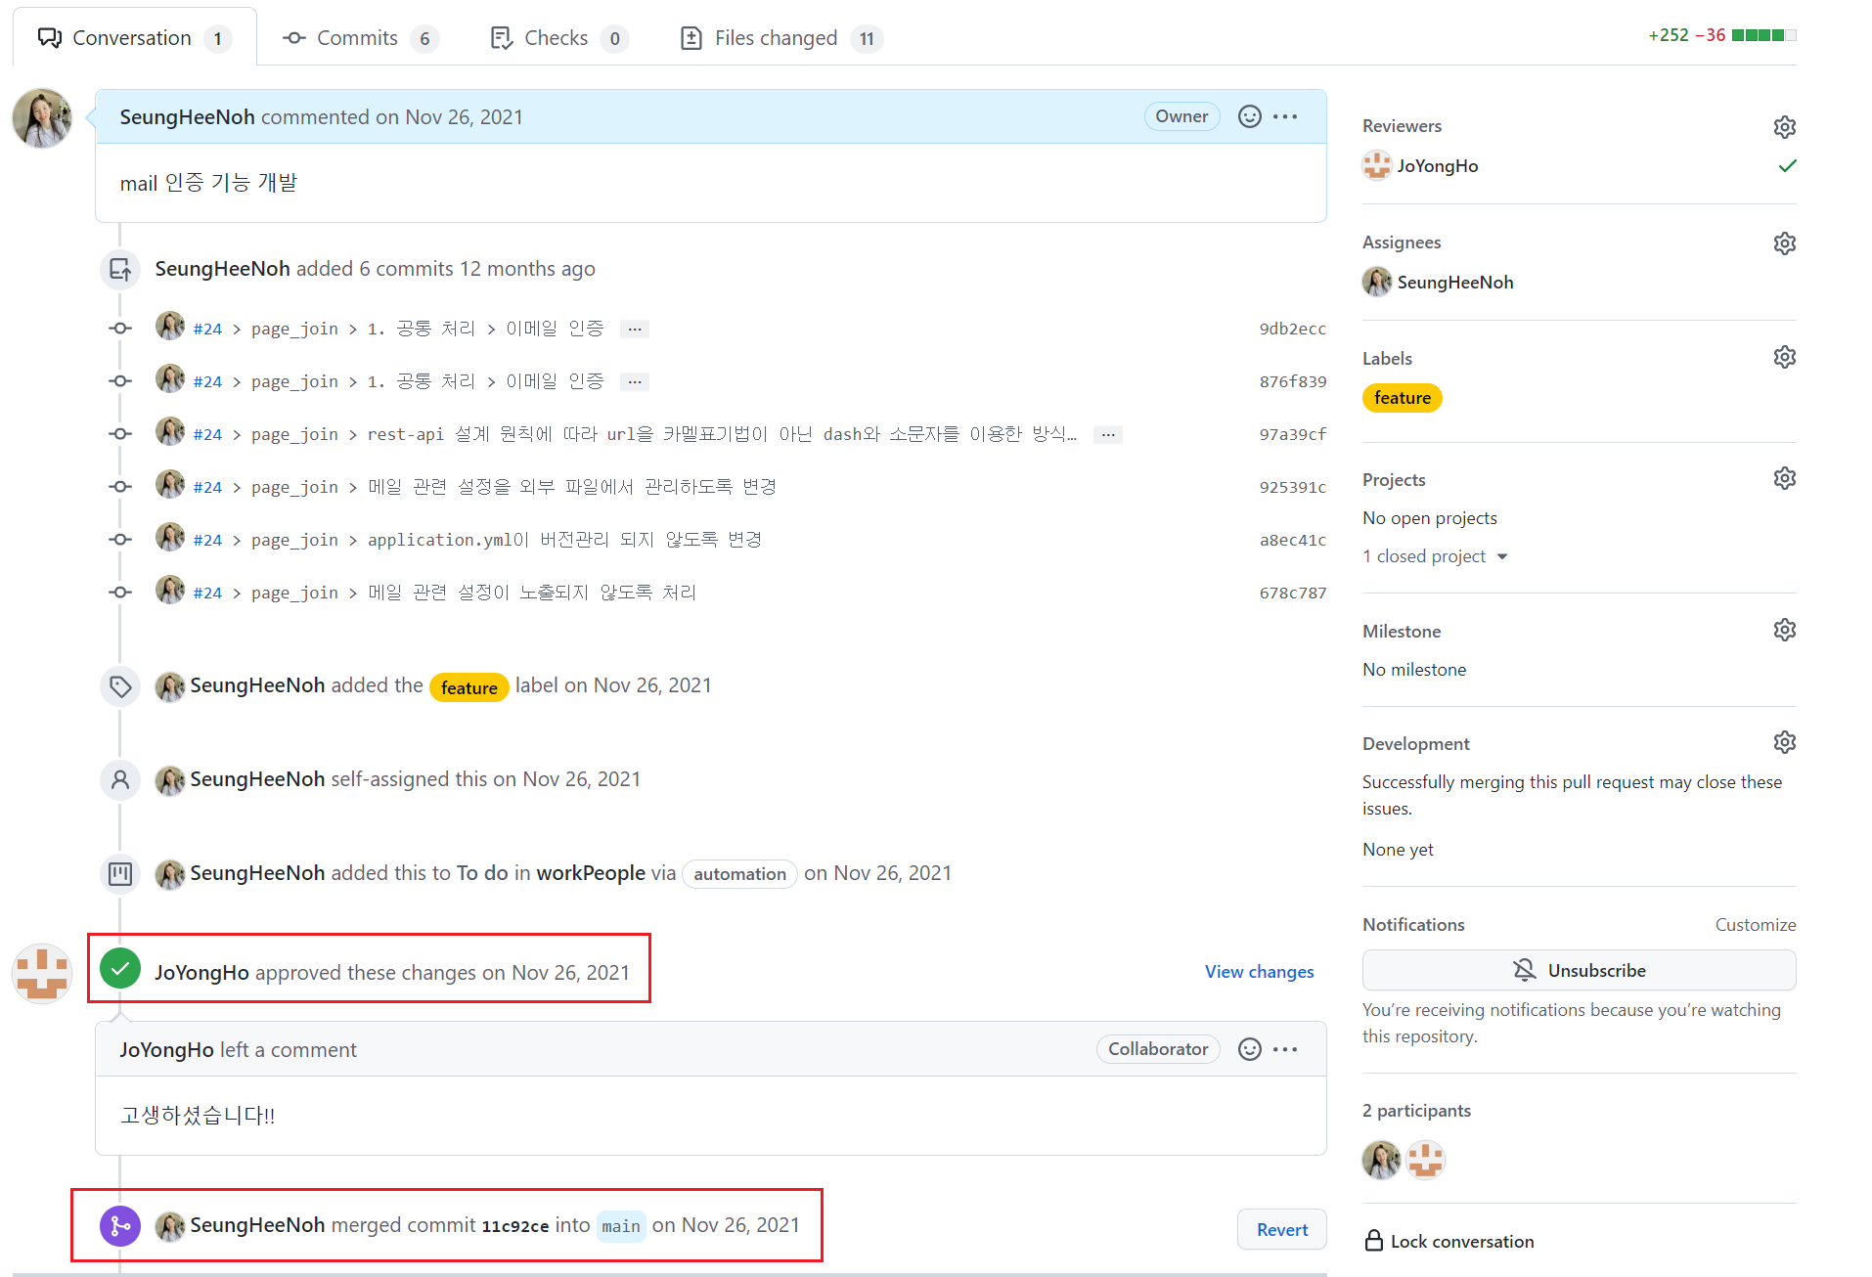
[파일 전체 기준 : Approve]

Slide 15
[파일 전체 기준 : Approve]

Slide 16
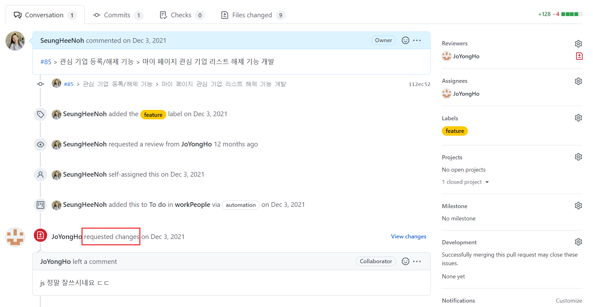
[파일 전체 기준 : Request changes]

Slide 17
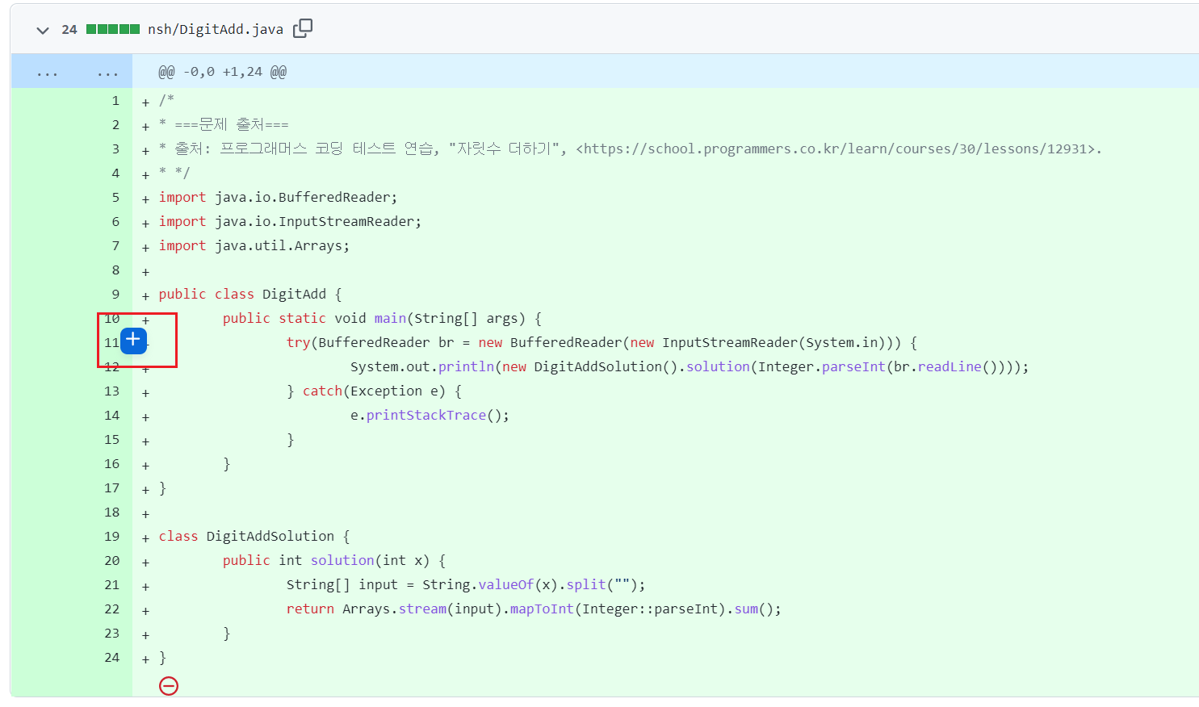
[라인 기준 : step 1]
라인에 마우스 커서를 올리면 +버튼이 노출된다.

Slide 18
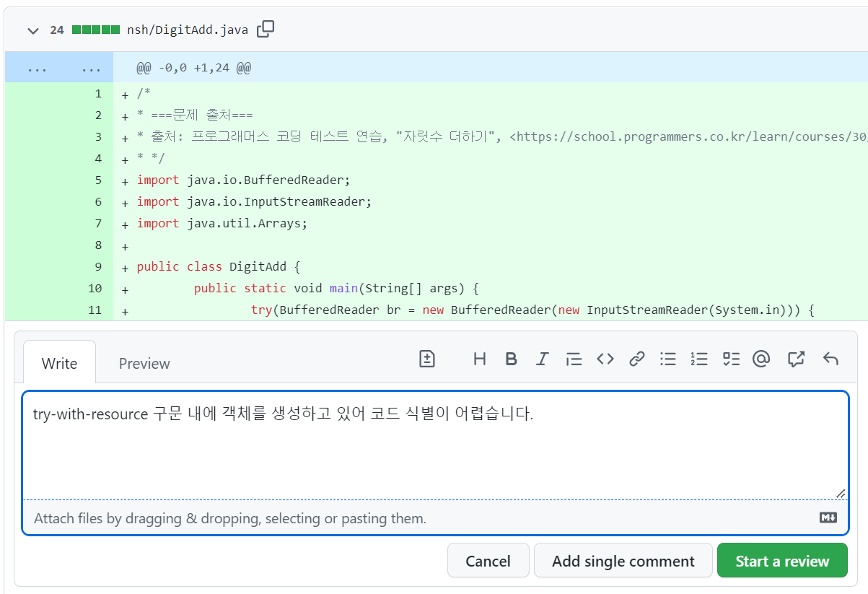
[라인 기준 : step 2]
① code와 관련된 의견을 작성하는 공간
② cancel
닫기 버튼
③ Add single comment
의견을 남길 때마다 즉시 노출된다.
④ Start a review/Add review comment
①
의견을 여러 개 작성하고 일괄 노출되도록
하고자 할 때 사용한다.
의견 작성이 완료되어 노출시키고자 한다면
review changes 버튼에서 submit review
버튼을 클릭한다.
②
③
④
해당 버튼을 클릭하면 라인 별로 의견을 남길 수 있는 창이 생성된다.

Slide 19
Code Review 결과가 Request changes라면?

Slide 20
[Code Review 결과가 Request changes라면?]
다시 커밋, 푸쉬 과정을 거치면 기존 요청했던 pull reqeust에 적용된다.
따라서 별도로 delete 또는 decline 하지 않아도 된다.

Slide 21
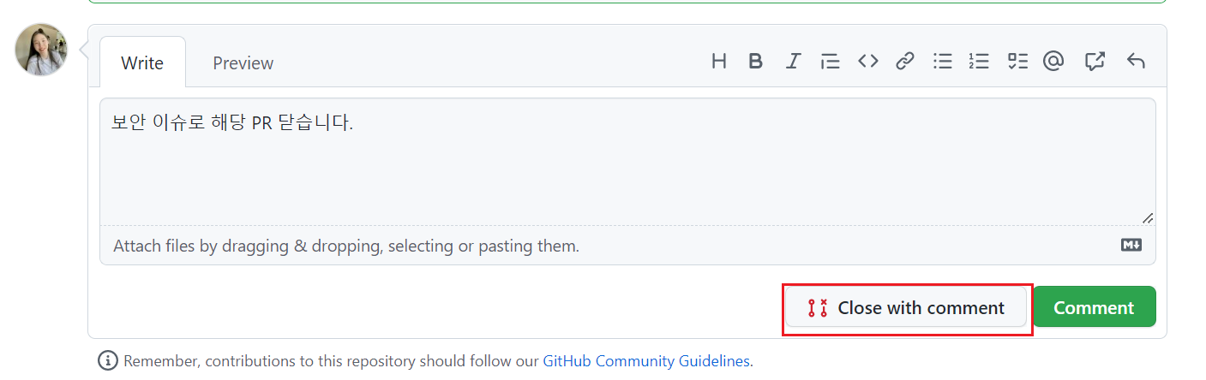
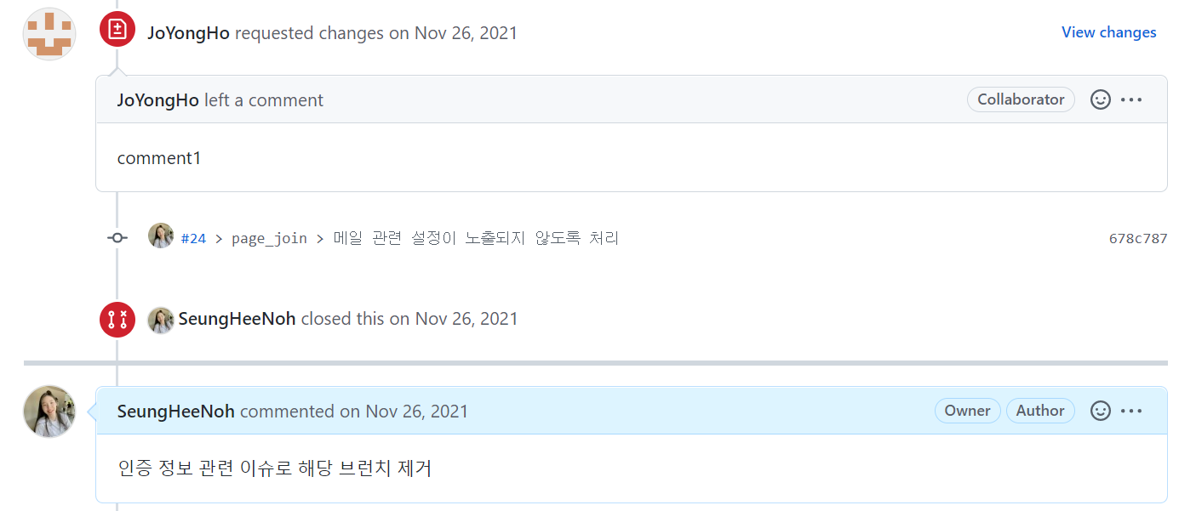
[정말 Pull request를 닫고 새로 pull request를 요청하고 싶다면?]

Slide 22
[참고문헌]
“[Github]Pull Request를 통해 코드리뷰(Code Review)하는 법”, <https://devlog-wjdrbs96.tistory.com/231>.
“Github에서 협업하는 방법”, <https://velog.io/@cos/Github%EC%97%90%EC%84%9C-%ED%98%91%EC%97%85%ED%95%98%EB%8A%[…]id=IwAR060iCbkiNdpoeISC_aY2lJtCZ2TDA1QeZzYbKiQJkN328gfOaTc1pS18M>.
“[Github] Pull Request & Code Review”, < https://wodyios.tistory.com/14 >.
“[TIL] pull req delete vs decline”, < https://velog.io/@hailey_/TIL-pull-req-delete-vs-decline>.
“How to review and edit a pull request”,
< https://zellwk.com/blog/edit-pull-request/#:~:text=If%20you%20click%20on%20add,button%20and%20select%20submit%20review>.

Slide 23
EOD.

